Slide 1


Slide 2




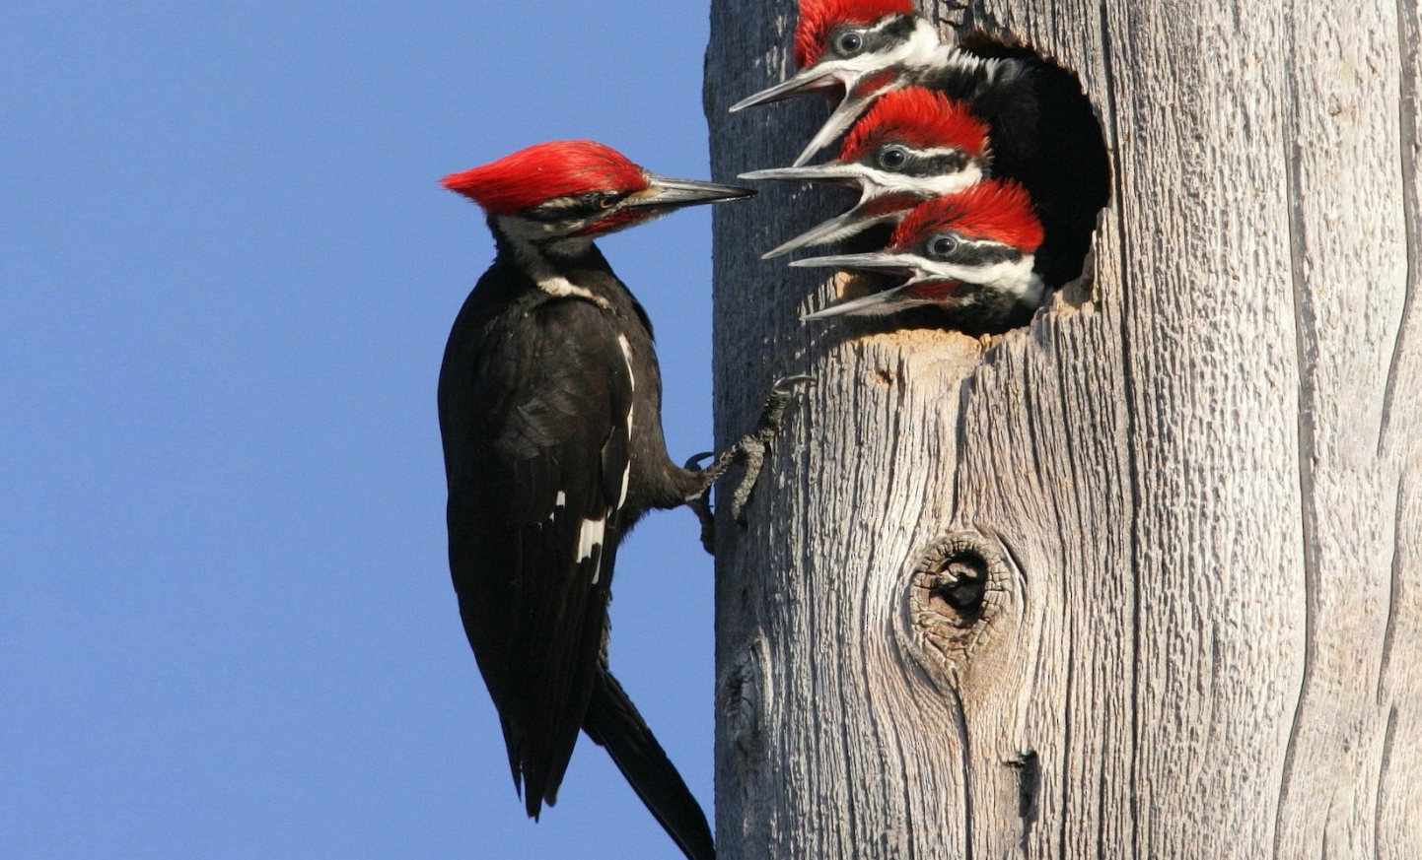


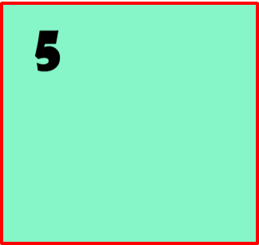
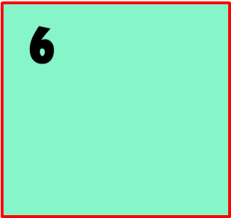

Slide 3

A. Sư tử
Loài vật nào xuất hiện trong bài “Chúa tể rừng xanh”?
B. Hổ
C. Gấu

Slide 4
Hổ có khả năng gì đặc biệt?
A. Hổ là loại vật ăn thịt có bộ lông màu vàng.
B. Hổ có thể bay được.
C. Hổ di chuyển nhanh, có thể nhảy xa và săn mồi rất giỏi.

Slide 5


Slide 6

Đúng chọn Đ, sai chọn S.
S
1. Hổ là loại vật hung dữ nên cần phải bắt và giết thịt.
Đ
2. Hổ là động vật hoang dã cần được bảo vệ

Slide 7
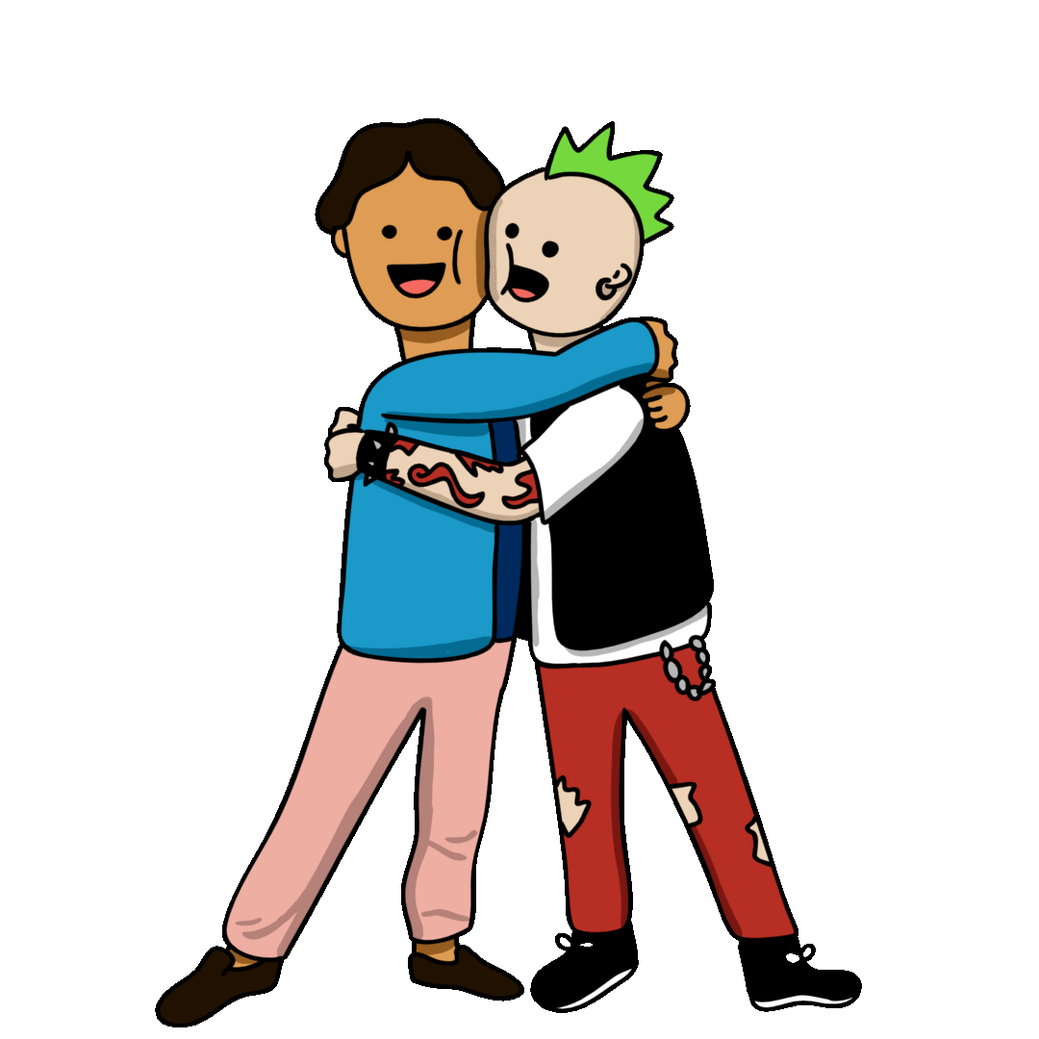
Notes:
Tặng HS 1 cái ôm

Slide 8
Câu nào trong bài “Chúa tể rừng xanh” cho biết đặc điểm chiếc đuôi của hổ?

Slide 9

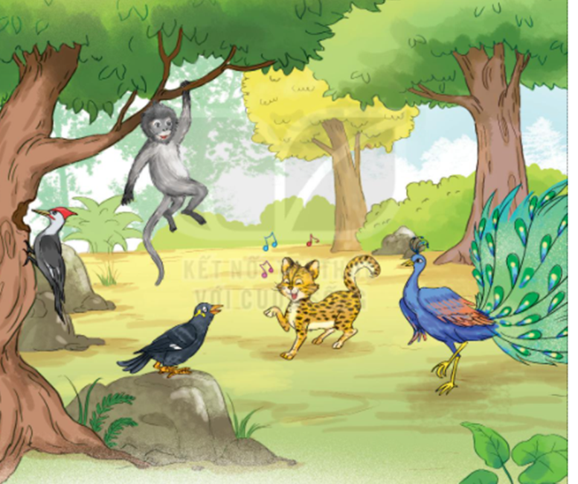
Quan sát các con vật trong tranh
a) Em biết những con vật nào trong tranh?
b) Mỗi con vật có khả năng gì đặc biệt?

Slide 10




THIÊN NHIÊN KÌ THÚ
Bài
4
CUỘC THI TÀI NĂNG RỪNG XANH

Slide 11

Đọc
Cuộc thi tài năng rừng xanh
1 Mừng xuân, các con vật trong rừng tổ chức một cuộc thi tài năng. 2 Đúng như dự kiến, cuộc thi mở đầu bằng tiết mục của chim yểng bắt chước tiếng của một số loài vật. 3 Tiếp theo là ca khúc “ngoao ngoao” của mèo rừng. 4 Gõ kiến chỉ trong nháy mắt đã khoét được cái tổ xinh xắn. 5 Chim công khiến khán giả say mê, chuếnh choáng vì điệu múa tuyệt đẹp. 6 Voọc xám với tiết mục đu cây điêu luyện làm tất cả trầm trồ thích thú.
7Các con vật đều xứng đáng nhận phần thưởng.
(Lâm Anh)

Slide 12
Luyện đọc
yểng
yêng
nhoẻn miệng
oen
ngoao ngoao
oao
khoét
oet
chuếnh choáng
uênh
voọc xám
ooc

Slide 13
Luyện đọc câu dài:
Mừng xuân, các con vật trong rừng tổ chức một cuộc thi tài năng. Đúng như dự kiến, cuộc thi mở đầu bằng tiết mục của chim yểng/ Yểng nhoẻn miệng cười rồi bắt chước tiếng của một số loài vật. Chim công khiến khán giả say mê, chuếnh choáng vì điệu múa tuyệt đẹp. Voọc xám với tiết mục đu cây điêu luyện làm tất cả trầm trồ thích thú.

Slide 14
Cuộc thi tài năng rừng xanh
Mừng xuân, các con vật trong rừng tổ chức một cuộc thi tài năng. Đúng như dự kiến, cuộc thi mở đầu bằng tiết mục chim yểng bắt chước tiếng của một số loài vật. Tiếp theo là ca khúc “ngoao ngoao” của mèo rừng. Gõ kiến chỉ trong nháy mắt đã khoét được cái tổ xinh xắn. Chim công khiến khán giả say mê, chuếnh choáng vì điệu múa tuyệt đẹp. Voọc xám với tiết mục đu cây điêu luyện làm tất cả trầm trồ thích thú.
Các con vật đều xứng đáng nhận phần thưởng.
Cuộc thi có những con vật nào tham gia?
Mỗi con vật biểu diễn tiết mục gì?
Em thích nhất tiết mục nào trong cuộc thi?

Slide 15
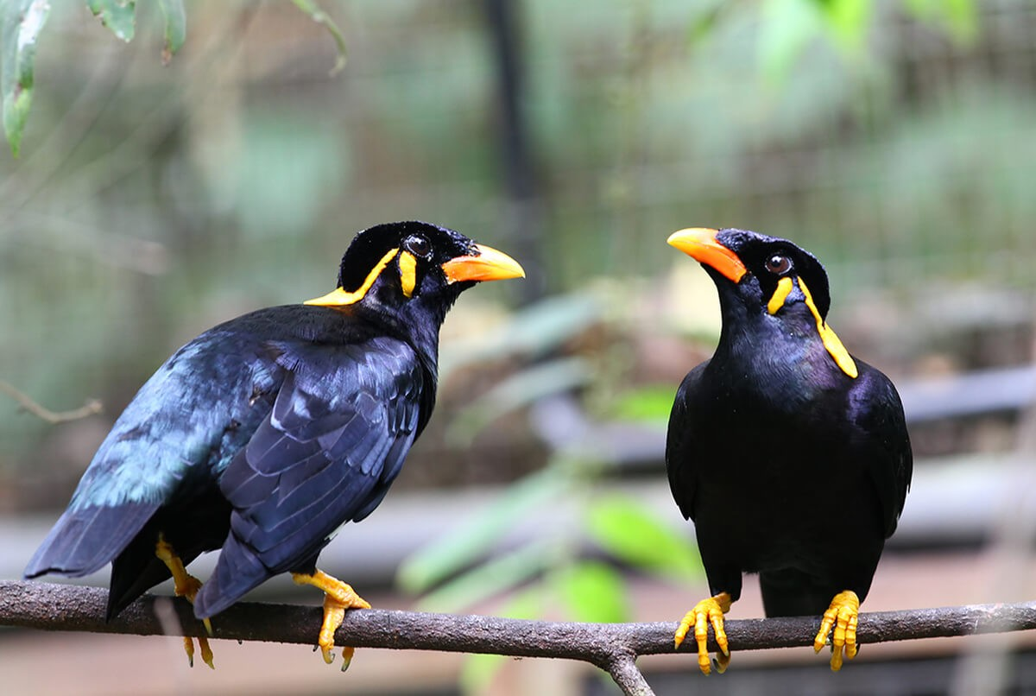
chim yểng

Slide 16
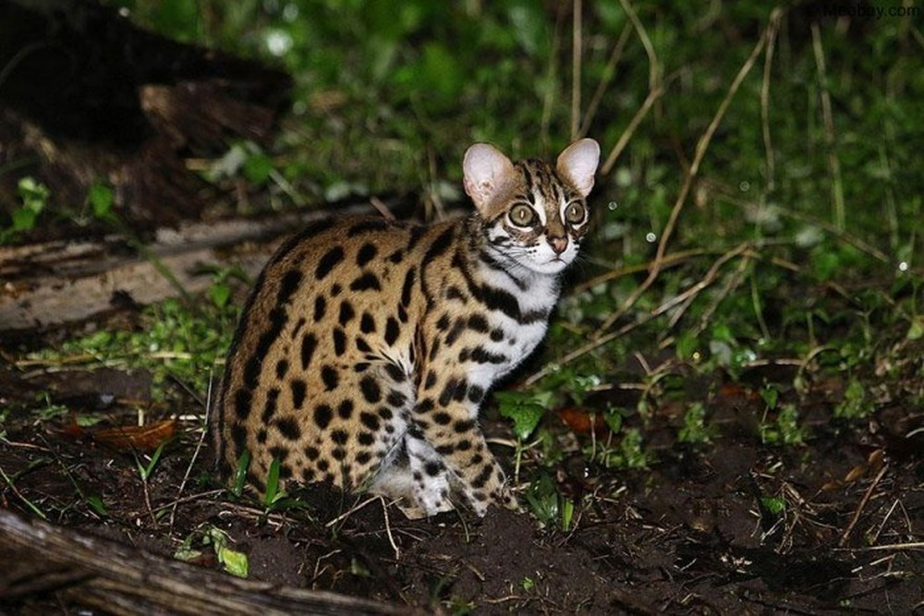
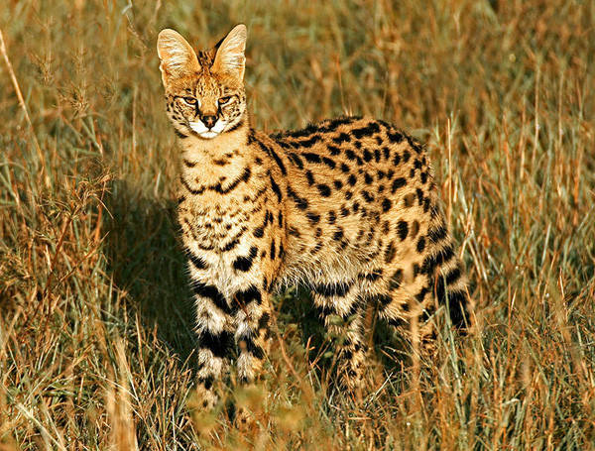
mèo rừng

Slide 17
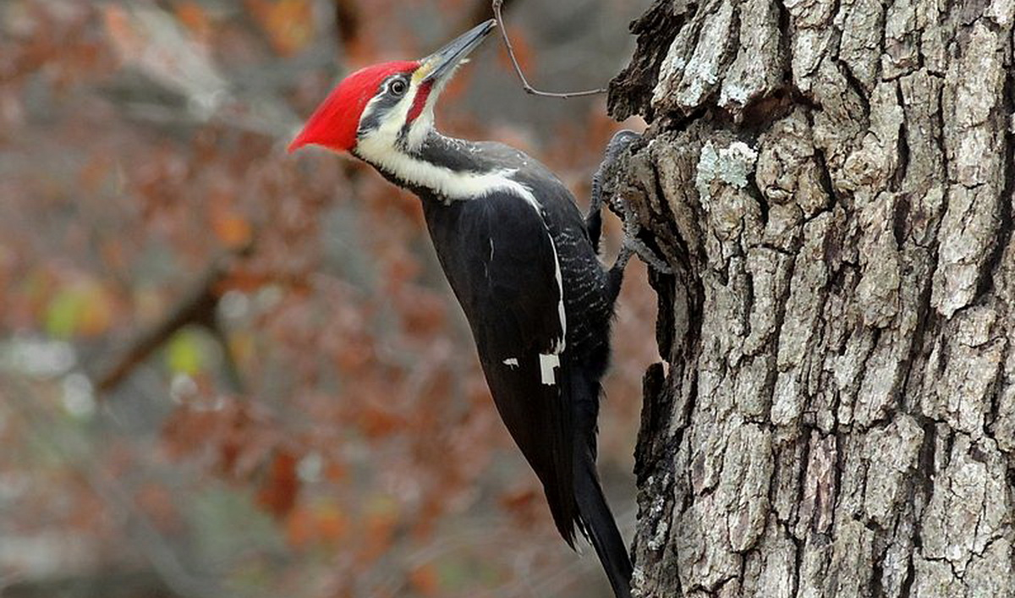
chim gõ kiến

Slide 18
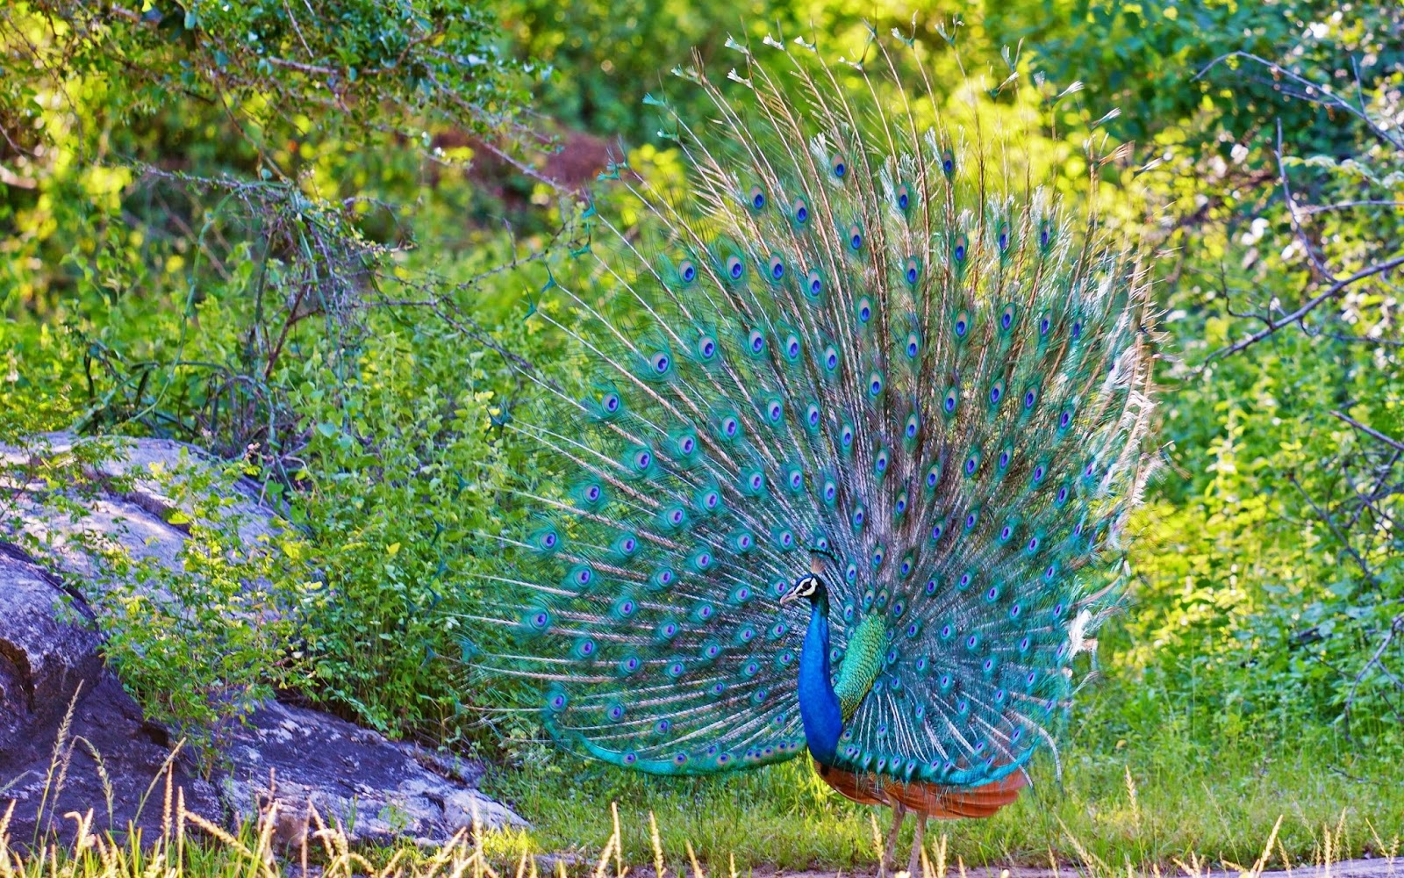
chim công

Slide 19
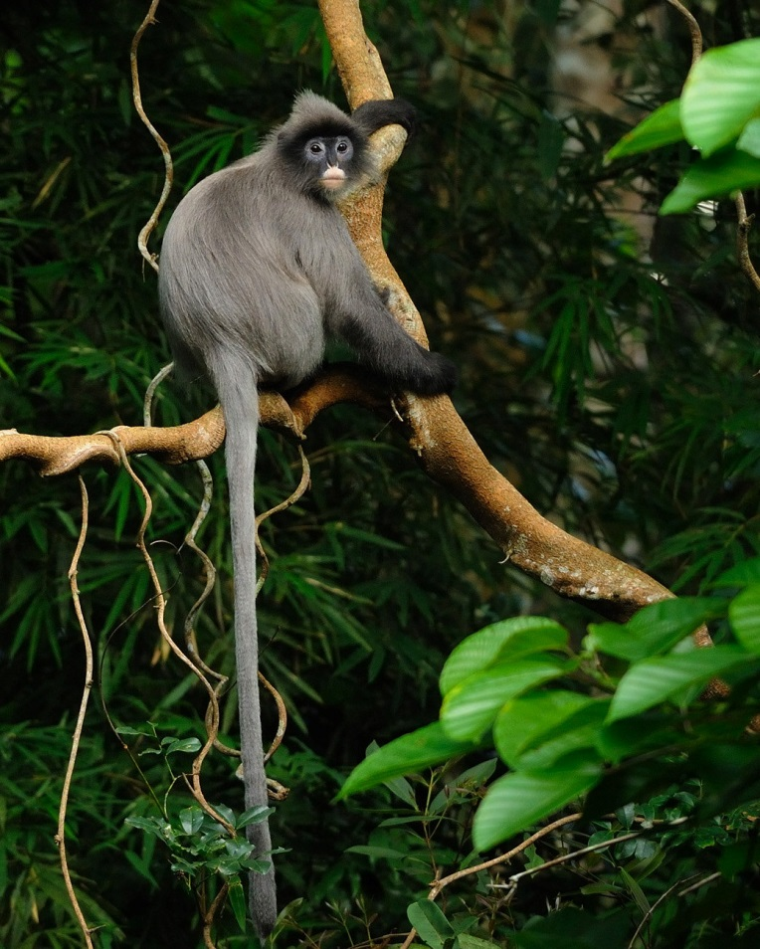
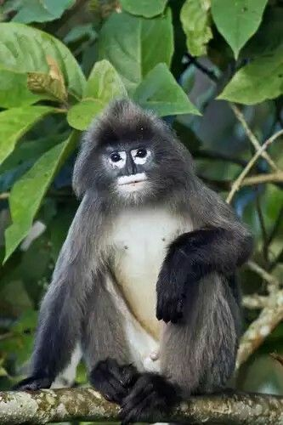
voọc xám

Slide 20
Chuếnh choáng:
cảm giác không còn
tỉnh táo giống như khi say của khán giả trước điệu múa tuyệt đẹp của chim công.

Slide 21
Trầm trồ :
thốt ra lời khen với vẻ ngạc nhiên, thán phục.
đạt đến trình độ cao do trau dồi, luyện tập nhiều.
Điêu luyện:

Slide 22






Slide 23


Viết vào vở câu trả lời cho câu hỏi a và c ở mục 3
a. Cuộc thi có sự tham gia của (…).
b. Em thích nhất tiết mục (…).
a. Cuℓ κi có ǧẅ κam gia của ΐϜng, Ε˝o
ǟừng, gõ kΗĞn, εim cŪg và vǭ xám.
b. Em κíε ηất ǇΗĞt jục múa công tuyệt
đẹp.

Slide 24

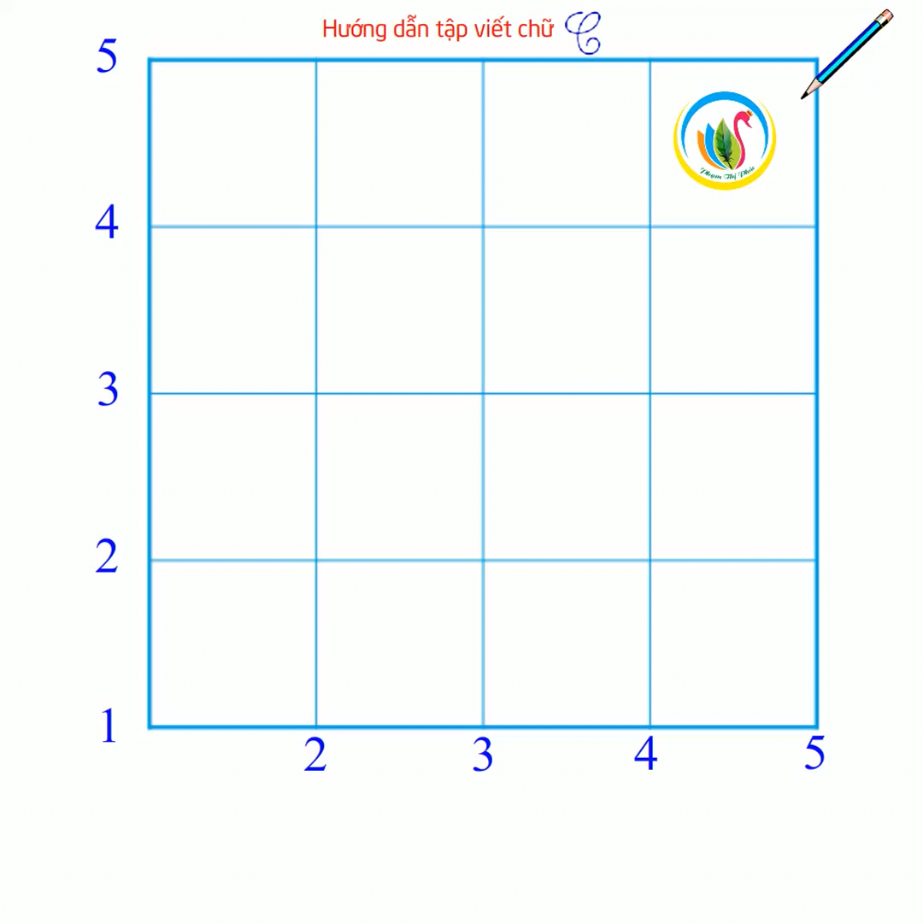
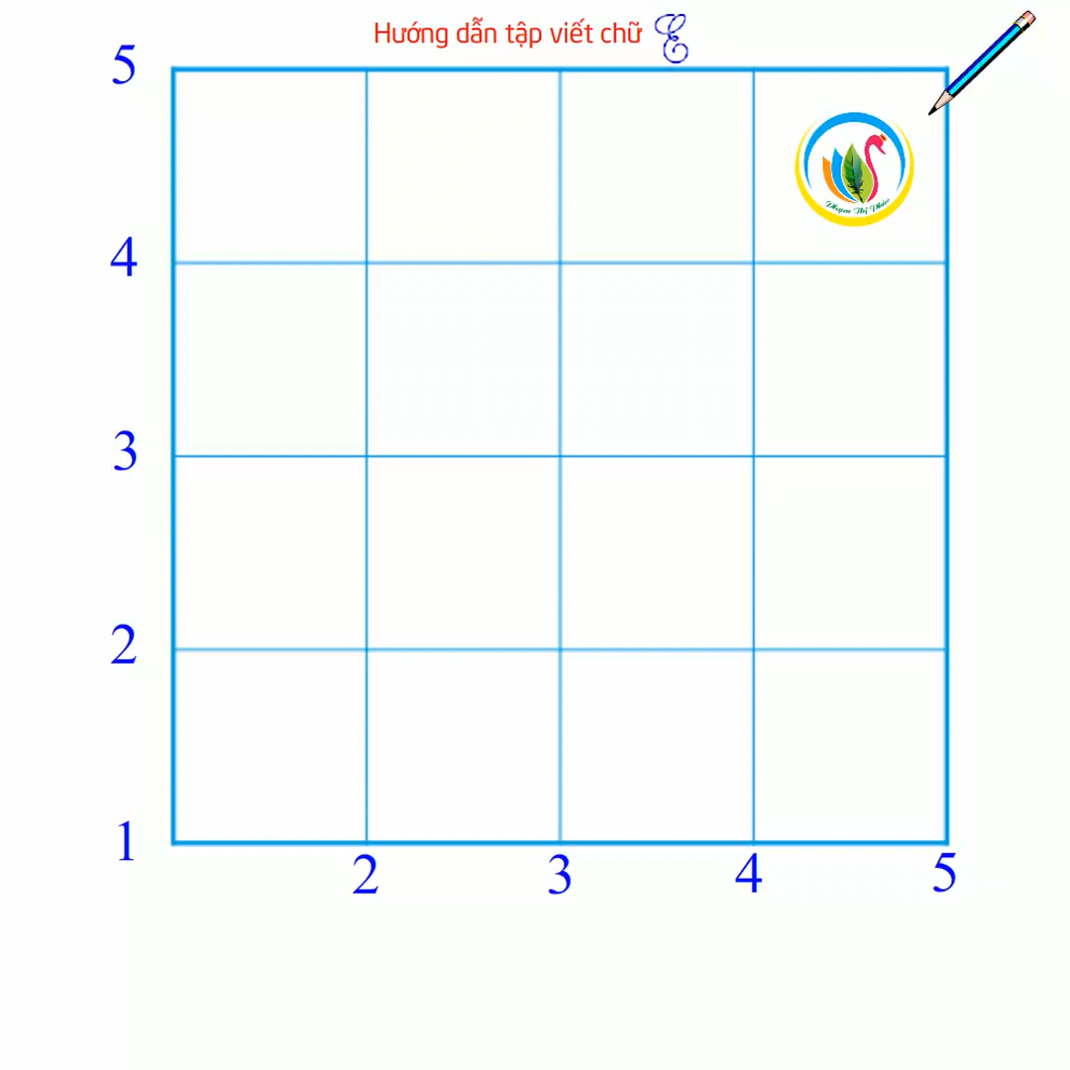

Slide 25
Dặn dò:
Đọc lại bài: Cuộc thi tài năng rừng xanh (trang 114, 115).
Chuẩn bị bài mới (trang 116, 117).

